Slide 1
Дайджест мега
Махонина Елизавета

Slide 2
Инструменты продвижения
Пресс-релиз
Пост-релиз
Рассылка по базам СМИ
Нетворкинг: личные договоренности с тремя государственными структурами (Правительство МО, Министерство спорта МО, пресс-служба Химок) – чтобы релизы попали в «Терминал» (база СМИ подмосковного Правительства)
Посты в социальных сетях
Тексты на сайте

Slide 3
дайджест
Количество публикаций – 72:
Соцсети – 39 СМИ – 33
Количество аккредитаций – 2
Охват – 2,7 млн (на основе данных Медиалогии)
Количество высокоцитируемых изданий – 4 (МК, 360, РИАМО, REGIONS.ru)

Slide 4
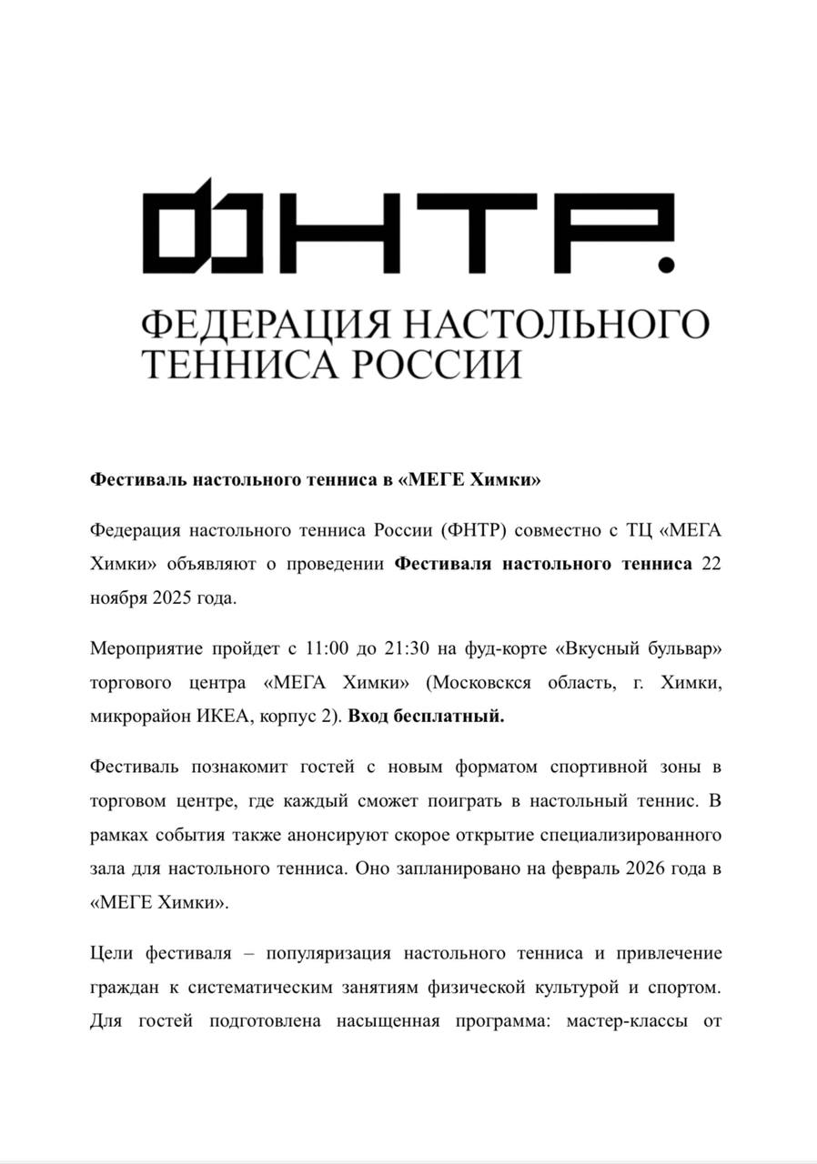
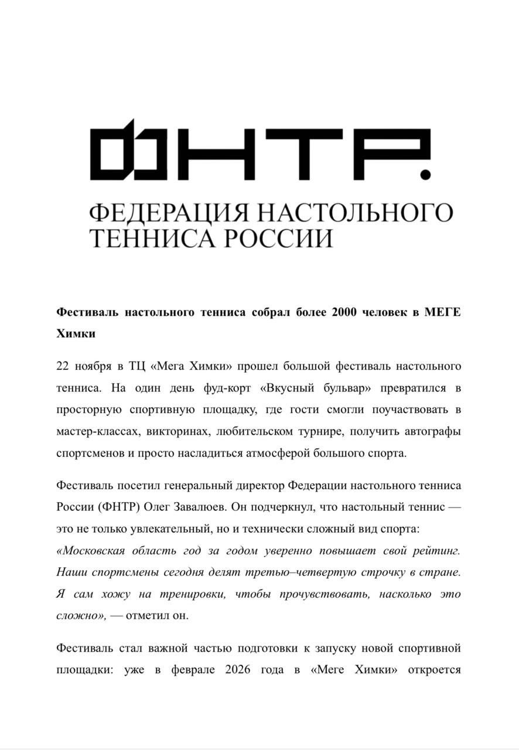
Пресс и пост-релизы

Slide 5
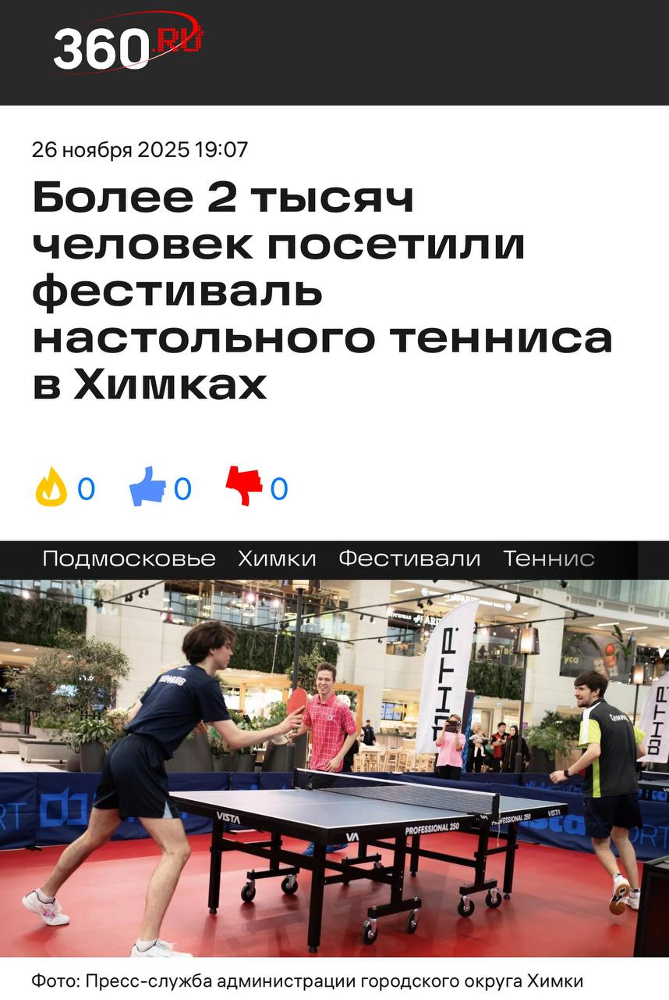
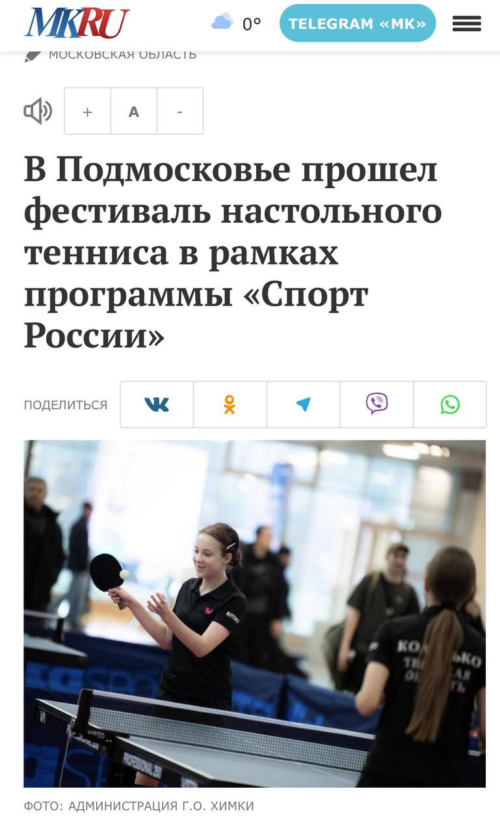
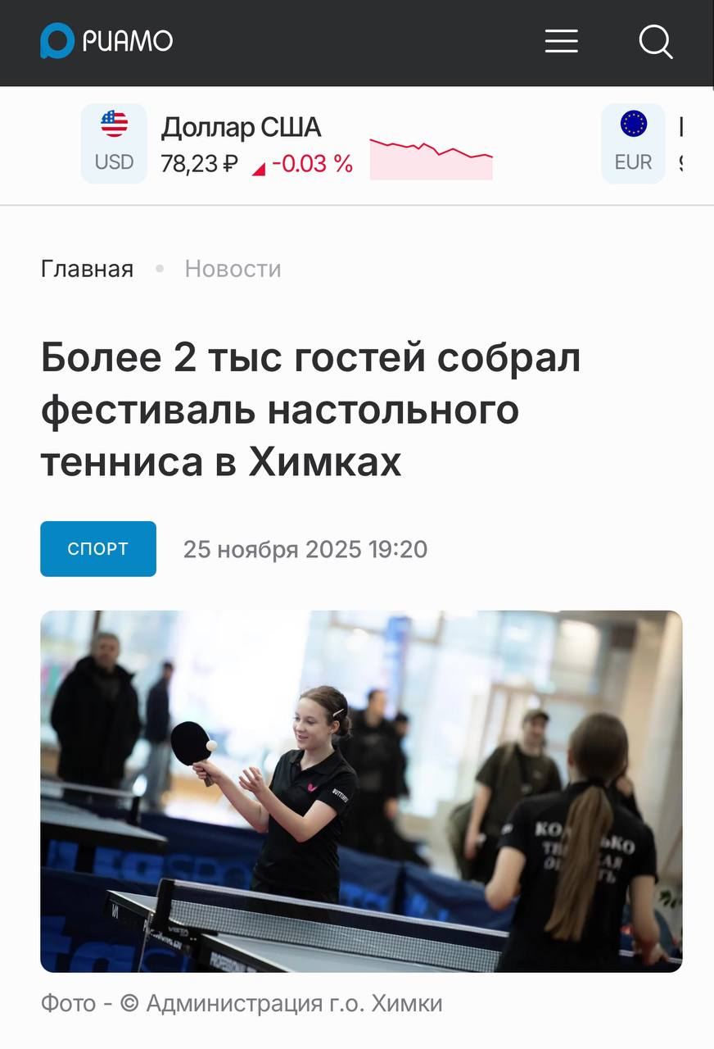
Публикации в сми

Slide 6
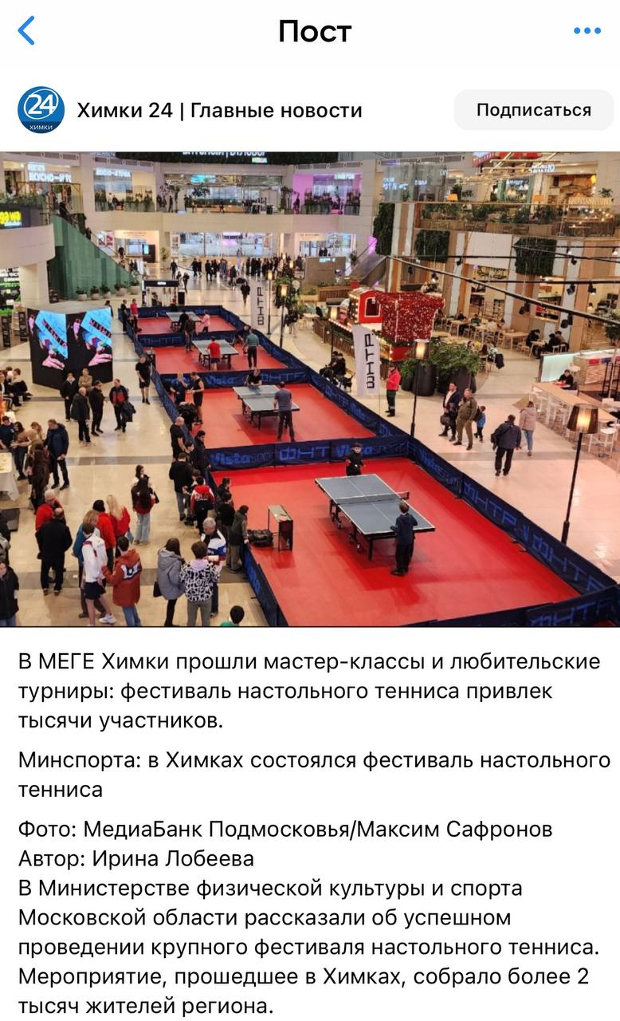
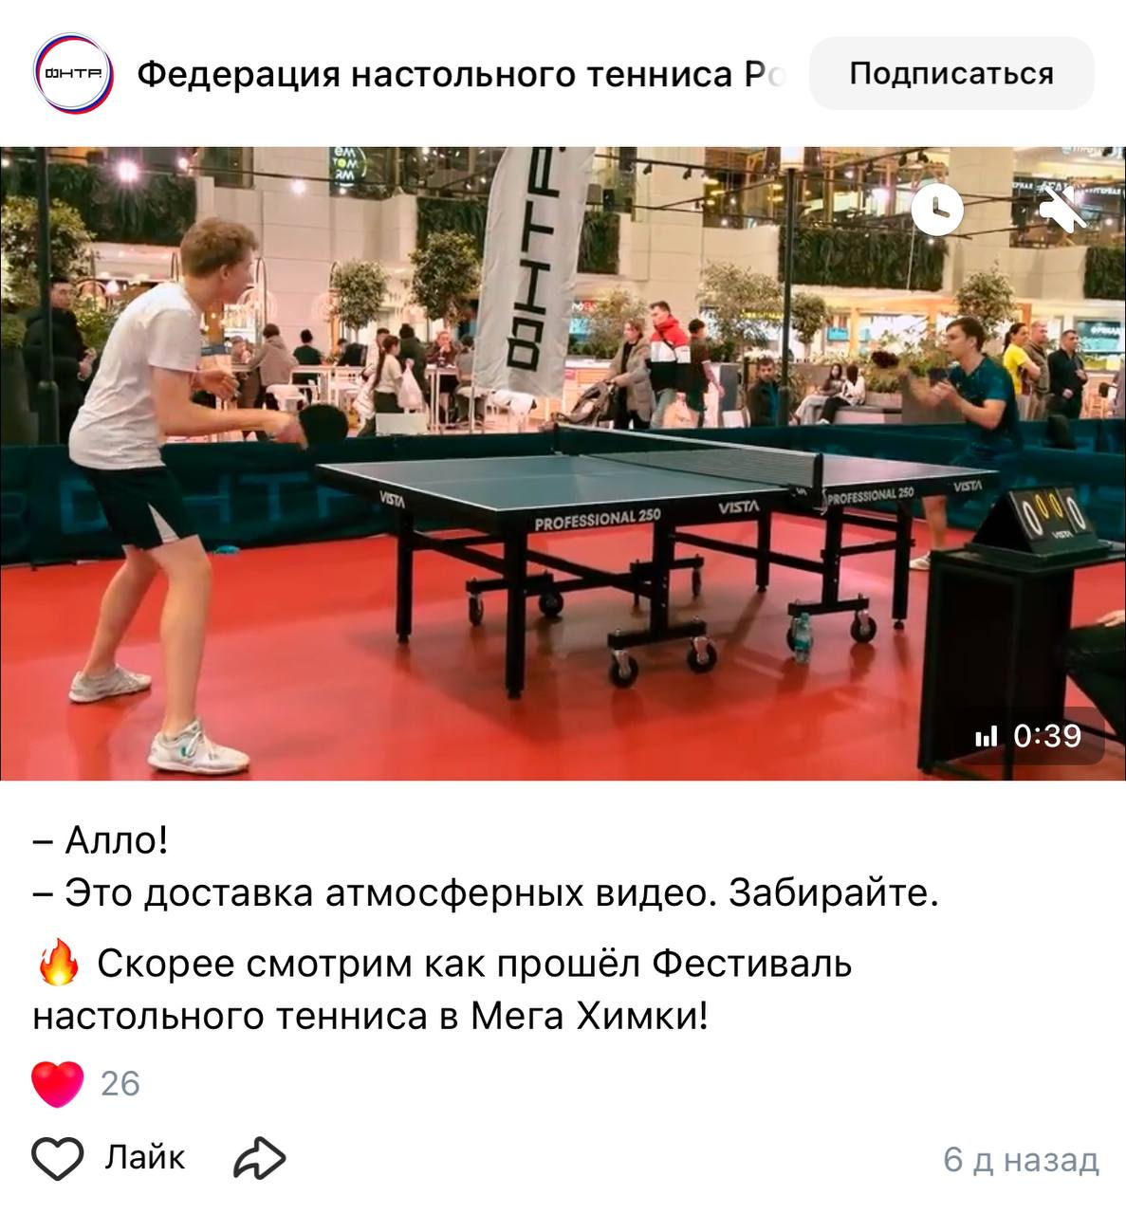
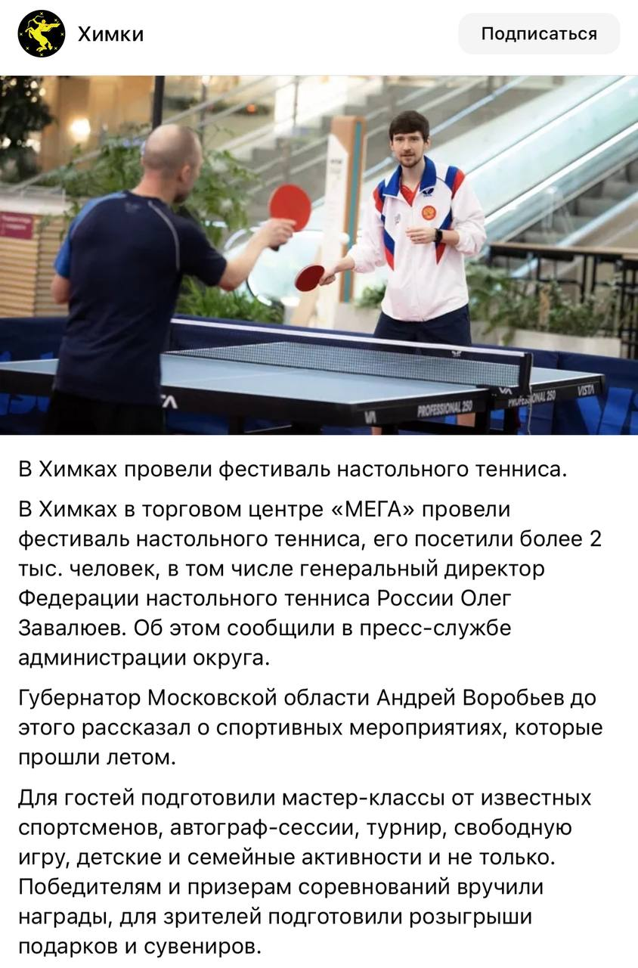
Публикации в соцсетях

Slide 7
Ссылки сми и сайты
https://admhimki.ru/novosti/:id75809
https://himki-gazeta.ru/?module=articles&action=view&id=26464
https://pro-himki.ru/news/0267491-v-himkah-projdyot-festival-nastolnogo-tennisa
https://himki.bezformata.com/listnews/nastolnogo-tennisa/153351341/
https://news-balashiha.ru/society/2025/11/19/285353.html
https://himki.bezformata.com/listnews/nastolnogo-tennisa/153557527/
https://podmoskovye.bezformata.com/listnews/himkah-organizuyut/153437743/
https://myseldon.com/ru/news/index/338164485
https://myseldon.com/ru/news/index/338106910
https://himki-24.ru/ot-raketki-do-medali-kak-himki-stanoviatsia-stolicei-nastolnogo-tennisa-podmoskovia/
https://himki-24.ru/zvezdy-sporta-priehali-podderjat-ychastnikov-festivalia-nastolnogo-tennisa/

Slide 8
Ссылки сми и сайты
https://riamo.ru/news/transport/v-himkah-otkrojut-bazu-dlja-trenirovok-sbornoj-podmoskovja-po-nastolnomu-tennisu/
https://riamo.ru/news/sport/v-himkah-projdet-festival-nastolnogo-tennisa/
https://360.ru/news/mosobl/festival-nastolnogo-tennisa-projdet-v-himkah-22-nojabrja/
https://mosregtoday.ru/news/ofitsialno/v-podmoskovnyh-himkah-organizujut-festival-nastolnogo-tennisa/
https://regions.ru/khimki/fizicheskaya-kultura-i-sport/ot-raketki-do-medali-kak-himki-stanovyatsya-stolitsey-nastolnogo-tennisa-podmoskovya
https://regions.ru/khimki/fizicheskaya-kultura-i-sport/zvezdy-sporta-priehali-podderzhat-uchastnikov-festivalya-nastolnogo-tennisa
https://mediabankmo.ru/blog.php?idinfo=86335
https://mediabankmo.ru/blog.php?idinfo=86329

Slide 9
Ссылки сми и сайты
https://ttfr.ru/news/3570
https://radio1.ru/news/podmoskove/2000-chelovek-prisoedinilis-k-festivalyu-nastolnogo-tennisa-v-mege-himki/
https://regions.ru/khimki/fizicheskaya-kultura-i-sport/master-klassy-i-lyubitelskie-turniry-v-mege-himki-festival-nastolnogo-tennisa-sobral-tysyachi-gostey
https://sportvmoskve.ru/news/20251125-festival-nastolnogo-tennisa-sobral-bolee-2000-chelovek-v-mege-himki/
https://riamo.ru/news/sport/bolee-2-tys-gostej-sobral-festival-nastolnogo-tennisa-v-himkah/
https://moscow.media/himki/415848815/
https://mosregtoday.ru/news/ofitsialno/v-podmoskovnyh-himkah-proveli-festival-nastolnogo-tennisa/
https://podmoskovye.bezformata.com/listnews/nastolnogo-tennisa/153677098/
https://www.mk.ru/mosobl/2025/11/26/v-podmoskove-proshel-festival-nastolnogo-tennisa-v-ramkakh-programmy-sport-rossii.html

Slide 10
Ссылки сми и сайты
https://himki-logach.ru/obshchestvo/v-podmoskove-proshel-festival-nastolnogo-tennisa-v-ramkah-programmy-sport-rossii.html
https://nia-rf.ru/news/sport/113896
https://360.ru/news/mosobl/bolee-2-tysjach-chelovek-posetili-festival-nastolnogo-tennisa-v-himkah/

Slide 11
Ссылки соцсети
http://vk.com/wall702814589_6653
https://telegram.me/zhk_solnechnaya_sistema/3555
https://telegram.me/c/2408593488/6082
https://telegram.me/nashe_mesto_mega/3338
http://vk.com/wall-227150450_27924
http://vk.com/wall-227124181_28042
http://vk.com/wall-227124181_27578
https://telegram.me/lyubimyekhimki/89
https://telegram.me/lyubimyekhimki/131
http://vk.com/wall-169362676_640
https://telegram.me/msk_photomashka/4457
http://vk.com/wall-224213230_29988
https://dzen.ru/a/aSWFI1JLY2cMuKLw
https://dzen.ru/a/aSWIZVJLY2cMuUSD

Slide 12
Ссылки соцсети
http://vk.com/wall-119331592_39204
http://vk.com/wall-119331592_39202
http://vk.com/wall-115588309_41369
http://vk.com/wall-123743593_21367
https://telegram.me/moscow_dla_was/19438
http://vk.com/wall-165772128_50330
http://vk.com/wall-165772128_50413
http://vk.com/wall-101599125_38739
http://vk.com/clip-101599125_456244790
https://telegram.me/ttfrus/12075
https://telegram.me/ttfrus/12021
https://telegram.me/c/2287081879/2552
http://vk.com/wall-103433258_57626
http://vk.com/wall-115588309_41388

Slide 13
Ссылки соцсети
https://telegram.me/mega_khimki_life/6141
https://telegram.me/ttfrmedia/5132
https://telegram.me/c/2338272306/2015
http://vk.com/wall-12806002_26760
http://vk.com/wall-55319752_22759
http://vk.com/wall-103433258_57340
https://telegram.me/himki360/14240
https://telegram.me/mega_khimki_life/6150
http://vk.com/wall-123743593_21774
https://himki-24.ru/master-klassy-i-lubitelskie-tyrniry-v-mege-himki-festival-nastolnogo-tennisa-sobral-tysiachi-gostei/
https://himki.bezformata.com/listnews/nastolnogo-tennisa/153649130/
http://vk.com/wall-169362676_645
http://vk.com/wall-165772128_50450

